Slide 1
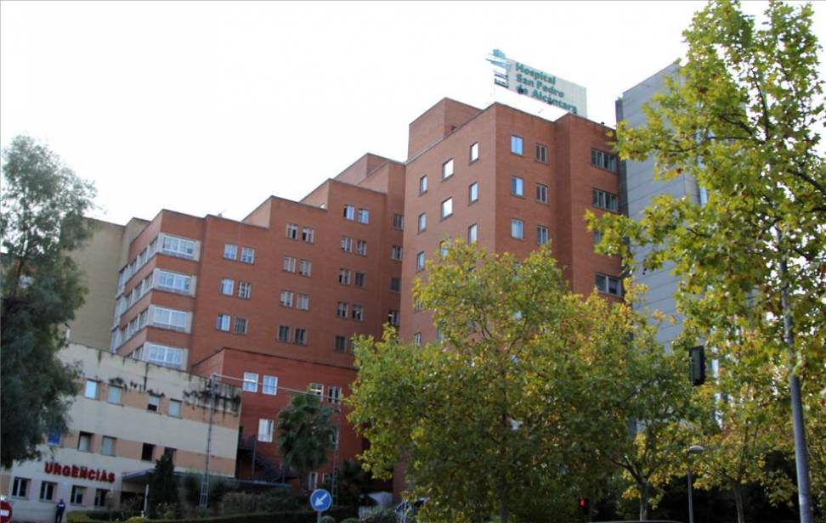
PROTECCION RADIOLÓGICA AL PACIENTE: QUÉ DEBEMOS CAMBIAR
Urbano De La Calle Pato (Jefe de Servicio)
Ignacio Díaz Villalonga (Residente)
SERVICIO DE RADIODIAGNÓSTICO DEL HOSPITAL SAN PEDRO DE ALCÁNTARA (CÁCERES)

Slide 2
REGULACIÓN
La normativa vigente se rige mediante la guía de Protección Radiológica 109 (1999).
Ha sufrido algunas variaciones desde entonces.
Se requiere una actualización.
Cumplimiento de dicha actualización.

Slide 3
PROBLEMAS ACTUALMENTE
Medios disponibles.
Seguimiento del cumplimiento del RD actual.
¿Cumplimiento del proyecto de nuevo RD?
Gran diferencia con respecto a otros países (UK).
¿Personal cualificado/formado en este campo a todos los niveles?
¿Conciencia en la población?
Notes:
-¿Cumplimiento del proyecto de nuevo RD?: Si a día de hoy no hay medios y no se cumple el RD vigente, ni se obtienen datos para estudiar los posibles problemas, lo más esperable es que el nuevo proyecto quede en nada y se continúe el mismo camino hasta ahora.
-¿Personal cualificado a todos los niveles?: ya no hablamos de que exista personal para cuestiones de protección radiológica dentro del hospital, que llevasen un control de la seguridad y se asegurasen de un cumplimiento adecuado, sino de que tanto el personal que realiza las pruebas, como el que las solicita, estén cualificados y adecuadamente formados en este tema.
-¿Conciencia en la población?: ¿es la población consciente de la irrelevancia de muchas pruebas radiológicas que se le hacen?¿Son conscientes de las implicaciones que tiene el realizar tal cantidad de pruebas, que no sirven para resolver sus patologías? La población tiende cada vez más a necesitar pruebas de imágenes para todo lo que le ocurra, y las solicitan/exigen a los clínicos.

Slide 4
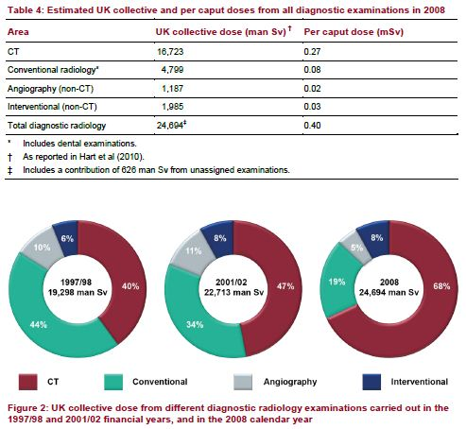
EN REINO UNIDO

Slide 5
CENTRÁNDONOS EN NUESTRO SERVICIO/HOSPITAL…

Slide 6
¿Personal suficiente?¿Formación adecuada?
¿CONTROL DE PRUEBAS SOLICITADAS Y SU INDICACIÓN REAL?
Notes:
-¿Personal suficiente?¿Formación adecuada?: A día de hoy generaciones de residentes de familia en Cáceres acaban la residencia y no han rotado por nuestro servicio, en Urgencias la mayor parte del peso asistencial en las guardias las llevan los residentes bajo supervisión de adjuntos, lo que implica una medicina defensiva sistemática sin control ni razonamiento de lo que se pide, porqué se pide y si lo que se pide tiene alguna relevancia.
-¿CONTROL DE PRUEBAS SOLICITADAS Y SU INDICACIÓN REAL? Son conscientes los facultativos y residentes del hospital lo que piden a cada paciente, si tiene otras pruebas previas que pueden solucionar el problema en ese momento o si realmente la prueba que piden va a aportar algo al enfoque adecuado de la patología del paciente.

Slide 7
¿CONTROL DE PRUEBAS?
NÚMERO. ¿Se podrían evitar algunas?
TIPO. ¿Prueba adecuada?
INDICACIÓN. ¿Justificadas las pruebas?
UTILIDAD. ¿Va a cambiar el resultado de la prueba el plan de actuación del paciente?
Notes:
Número. En las siguientes diapositivas observaremos que gran cantidad de ellas.
Tipo. ¿Saben los profesionales que solicitan las pruebas, el tipo de prueba adecuada para la patología que se sospecha en su paciente?
Indicación. Muchas pruebas no tienen indicación en base a la patología que se sospecha ni al cuadro que presenta el paciente.
Utilidad. Hay un importante número de pruebas que no solo no están indicadas, sino que además no van a aportar nada al manejo actual del paciente, resultando totalmente inútiles.

Slide 8
¿QUÉ SE ESTÁ HACIENDO MAL, QUE PODAMOS CORREGIR?

Slide 9
Rx simple de Cráneo en TCE
El TCE es una de las causas más frecuentes de admisión en los servicios de urgencias.
El 90% son menores.
Riesgo bajo pero relevante de lesiones (algunas que pueden requerir cirugía).
La Rx simple de cráneo aporta escasa información.
El TC es, por su sensibilidad y especificidad, la prueba de primera elección, EN CASO DE NECESITAR ALGUNA.

Slide 10
Rx simple de Cráneo en TCE
EN CASO DE REQUERIR ALGUNA PRUEBA DE IMAGEN, EVITAR LA REALIZACIÓN DE PRUEBAS INNECESARIAS Y ADEMÁS ACELERAR EL PROCESO DIAGNÓSTICO
2017 2016

Slide 11
Rx simple de Cráneo en TCE
EN CASO DE REQUERIR ALGUNA PRUEBA DE IMAGEN, EVITAR LA REALIZACIÓN DE PRUEBAS INNECESARIAS Y ADEMÁS ACELERAR EL PROCESO DIAGNÓSTICO
2017 2016
EN LA ÚLTIMA SEMANA: 9 Rx SIMPLES DE CRÁNEO

Slide 12
PRUEBAS DE IMAGEN EN LUMBALGIA NO COMPLICADA
La lumbalgia aguda no complicada es un proceso benigno y autolimitado.
Si no presenta signos de alarma, no requiere ningún estudio radiológico.
Recuperación de forma espontánea en menos de 30 días la inmensa mayoría.

Slide 13
PRUEBAS DE IMAGEN EN LUMBALGIA NO COMPLICADA
LA NO REALIZACIÓN DE PRUEBAS EN ESTE TIPO DE CUADROS SUPONE UNA REDUCCIÓN DEL NÚMERO DE ESTUDIOS, DE LA RADIACIÓN Y DEL COSTE SANITARIO.

Slide 14
PRUEBAS DE IMAGEN EN LUMBALGIA NO COMPLICADA
LA NO REALIZACIÓN DE PRUEBAS EN ESTE TIPO DE CUADROS SUPONE UNA REDUCCIÓN DEL NÚMERO DE ESTUDIOS, DE LA RADIACIÓN Y DEL COSTE SANITARIO.
EN LA ÚLTIMA SEMANA: 176 Rx DE COLUMNA LUMBOSACRA

Slide 15
Rx Tórax portátil de pacientes en UCI
Se debe realizar esta exploración en caso de:
Sospecha de cambio en la evolución del paciente.
Tras colocación de vías centrales, intubación u otro aparato de soporte vital.
El porcentaje de hallazgos no esperados en la Rx de tórax portátil sistemática es bajo.
Se estima que sólo en un 2.2% estos estudios suponen un cambio en el manejo del paciente.

Slide 16
Rx Tórax portátil de pacientes en UCI
ESTUDIOS DEMUESTRAN QUE LA UTILIZACIÓN DE ESTOS ESTUDIOS DE FORMA RUTINARIA SUPONE UN AUMENTO DE LA RADIACIÓN, DEL GASTO ECONÓMICO, NO SUPONIENDO UN CAMBIO EN EL MANEJO DEL PACIENTE.

Slide 17
Rx Tórax portátil de pacientes en UCI
ESTUDIOS DEMUESTRAN QUE LA UTILIZACIÓN DE ESTOS ESTUDIOS DE FORMA RUTINARIA SUPONE UN AUMENTO DE LA RADIACIÓN, DEL GASTO ECONÓMICO, NO SUPONIENDO UN CAMBIO EN EL MANEJO DEL PACIENTE.
EN LA ÚLTIMA SEMANA: 103 Rx TÓRAX PORTÁTIL

Slide 18
Rx Tórax portátil de pacientes en UCI
ESTUDIOS DEMUESTRAN QUE LA UTILIZACIÓN DE ESTOS ESTUDIOS DE FORMA RUTINARIA SUPONE UN AUMENTO DE LA RADIACIÓN, DEL GASTO ECONÓMICO, NO SUPONIENDO UN CAMBIO EN EL MANEJO DEL PACIENTE.
EN LA ÚLTIMA SEMANA: 103 Rx TÓRAX PORTÁTIL
REPETIDAS AL MISMO PACIENTE <24H: 14

Slide 19
Rx Tórax portátil de pacientes en UCI
ESTUDIOS DEMUESTRAN QUE LA UTILIZACIÓN DE ESTOS ESTUDIOS DE FORMA RUTINARIA SUPONE UN AUMENTO DE LA RADIACIÓN, DEL GASTO ECONÓMICO, NO SUPONIENDO UN CAMBIO EN EL MANEJO DEL PACIENTE.
EN LA ÚLTIMA SEMANA: 103 Rx TÓRAX PORTÁTIL
REPETIDAS AL MISMO PACIENTE <24H: 14
EN LO QUE VA DE AÑO: 1788 Rx TÓRAX PORTATIL

Slide 20
Rx simple de Tobillo tras traumatismo
El esguince de tobillo es una de las lesiones articulares más frecuentes.
Sólo un 15% presentarán fractura ósea.
Se debe realizar si se sospecha fractura a la exploración realizada.
Se estima que que se podría reducir en un 20% estas exploraciones.

Slide 21
Rx simple de Tobillo tras traumatismo
UNA ADECUADA EXPLORACIÓN EN ESTE CASO PERMITE SOSPECHAR O NO, LA POSIBILIDAD DE QUE EXISTA UNA FRACTURA, PUDIENDO ASÍ DISMINUIR EL NÚMERO DE ESTUDIOS.

Slide 22
Rx simple de Tobillo tras traumatismo
UNA ADECUADA EXPLORACIÓN EN ESTE CASO PERMITE SOSPECHAR O NO, LA POSIBILIDAD DE QUE EXISTA UNA FRACTURA, PUDIENDO ASÍ DISMINUIR EL NÚMERO DE ESTUDIOS.
EN LA ÚLTIMA SEMANA: 85 Rx SIMPLES DE TOBILLO

Slide 23
Rx simple de Abdomen
Si sospecha de diverticulitis aguda (sólo el 10% de las rx de abdomen alcanza un diagnóstico).
Si sospecha de pielonefritis aguda. Si es complicada requiere un estudio de imagen de otro tipo (si no es complicada, no es necesario).
Sospecha de abdomen agudo, salvo sospecha de obstrucción o perforación intestinal, en cuyo caso la Rx puede ser suficiente para confirmar el diagnóstico.

Slide 24
Rx simple de Abdomen
UNA ADECUADA VALORACIÓN DE CRITERIOS CLÍNICOS Y DE LABORATORIO PERMITE ESCOGER ADECUADAMENTE LOS PACIENTES QUE REQUIEREN ALGÚN ESTUDIO DE IMAGEN (ECO O TAC), EVITANDO LA REALIZACIÓN DE RX SIMPLES DE ABDOMEN INNECESARIAS.

Slide 25
Rx simple de Abdomen
UNA ADECUADA VALORACIÓN DE CRITERIOS CLÍNICOS Y DE LABORATORIO PERMITE ESCOGER ADECUADAMENTE LOS PACIENTES QUE REQUIEREN ALGÚN ESTUDIO DE IMAGEN (ECO O TAC), EVITANDO LA REALIZACIÓN DE RX SIMPLES DE ABDOMEN INNECESARIAS.
EN LA ÚLTIMA SEMANA: 252 Rx ABDOMEN

Slide 26
Rx simple de Abdomen
UNA ADECUADA VALORACIÓN DE CRITERIOS CLÍNICOS Y DE LABORATORIO PERMITE ESCOGER ADECUADAMENTE LOS PACIENTES QUE REQUIEREN ALGÚN ESTUDIO DE IMAGEN (ECO O TAC), EVITANDO LA REALIZACIÓN DE RX SIMPLES DE ABDOMEN INNECESARIAS.
EN LA ÚLTIMA SEMANA: 252 Rx ABDOMEN
CON OTRA PRUEBA DE IMAGEN
EN LA MISMA SEMANA (TC/ECO): 35 PACIENTES

Slide 27
TC/RM en pacientes con clínica de cefalea primaria idiopática
Pacientes sin signos de alarma y cuya edad o presentación clínica son típicas de una cefalea primaria idiopática.
Con exploración neurológica NORMAL.

Slide 28
TC/RM en pacientes con clínica de cefalea primaria idiopática
IMPORTANTE IMPACTO EN UN AMPLIO GRUPO DE POBLACIÓN, A LA QUE SE PODRÍA EVITAR EXPONER A PACIENTES A RADIACIONES IONIZANTES (EN EL CASO DEL TC).

Slide 29
MUCHAS GRACIAS

